Slide 1

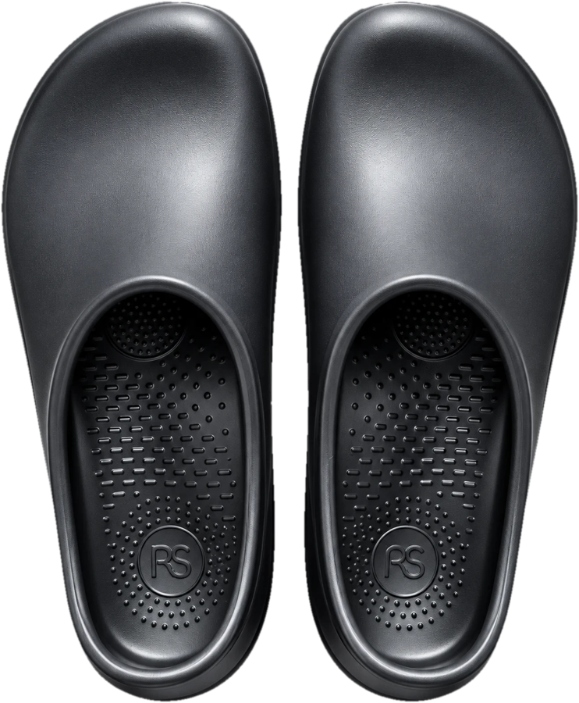
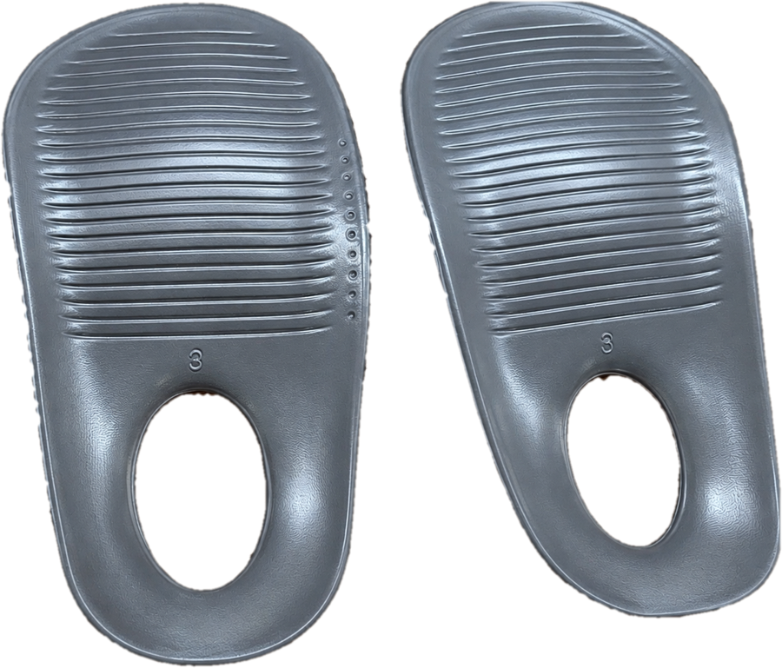
Made for Standing.
라라슈 상품소개서
서서 일하는 하루를 위한 신발과 인솔
쿼드그립 아치가득 인솔
쿼드그립 종일편한 워킹화
11.11 OPEN
11.20 OPEN
㈜알앤디메이커스 · 2026

Slide 2
서서 일하는 사람의 발에서 시작했습니다
하루 10시간 서서 일하는 식당 사장님들의 발 사진에서 출발한 브랜드. 바닥에 닿는 신발과, 지금 신는 신발에 더하는 인솔 두 가지로 시작합니다.
01
02
03
현장에서 출발
새활용 소재
전문의 설계 자문
식당·주방·매장처럼 오래 서서 일하는 사람이 기준입니다. 기능보다 먼저 하루의 동선을 봤습니다.
워킹화 그립 패드는 폐타이어 고무와 폐벽지 PVC를 배합한 리타이어렌(상표 출원). 인솔에는 목공소 우드칩을 배합했습니다.
정형외과 전문의가 패드 위치와 인솔 형태를 함께 검토했습니다. 패드 무늬는 국내 논문 2편을 참고해 설계했습니다.
Notes:
카드 02의 리타이어렌은 상표 출원 단계. 카드 03: 전문의는 설계 자문이며 추천·보증 표현 금지. 논문은 설계 참고 자료이지 성능 보증이 아님.

Slide 3
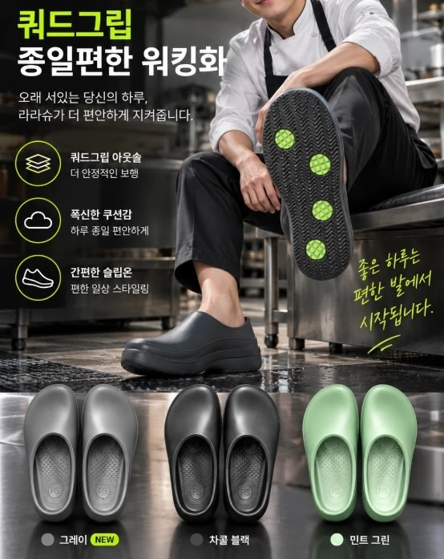
쿼드그립 종일편한 워킹화
42,500원 · 2026.11.20 OPEN
01
밑창 4점 쿼드그립 패드
바닥에 닿는 길을 따라 그립 패드 4곳을 배치
02
깔창 없는 일체형 안창
자체 소재 E-실리폴리렌 통째 성형
03
도톰한 발목 입구 테두리
신고 벗기 쉬운 슬립온 클로그 형태
사이즈 | 230 ~ 280mm (10mm 단위 6종)
컬러 | 그레이 · 차콜 블랙 · 민트 그린
무게 | 약 257g (270mm 한쪽 실측)
소재 | 본체 E-실리폴리렌 / 그립 패드 리타이어렌
제조 | 대한민국
AI 연출 이미지 포함 · 실물과 다를 수 있음
Notes:
기능 문구는 구조 설명만. "미끄럼 방지 보장·충격흡수·피로 감소" 표현 금지(C02 성적서 전). 컬러명은 키비주얼 기준 — 행택 품질표시(민트화이트)와 통일 필요.

Slide 4
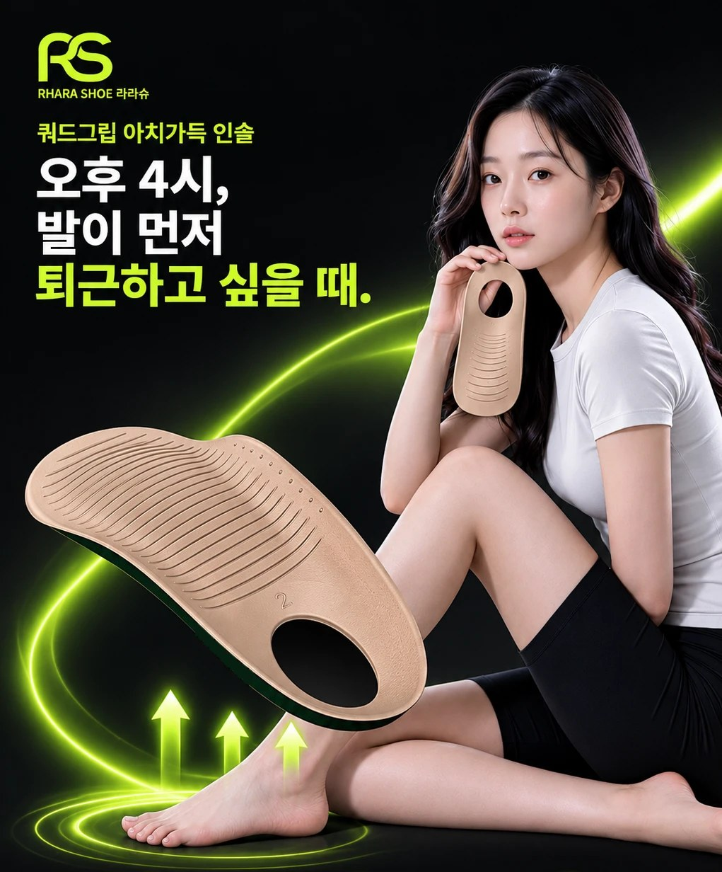
쿼드그립 아치가득 인솔
21,500원 · 2026.11.11 OPEN
01
아치 라인을 따라 채운 형태
발 아치 곡선 아래 빈 곳을 채우는 구조
02
뒤꿈치를 감싸는 링 컵
가운데를 비운 링 구조로 뒤꿈치를 감쌈
03
쓰던 깔창 밑에 한 장 더
반굽 형태 — 가지고 계신 신발에 그대로
사이즈 | M 150mm (신발 220~255) · L 170mm (260~280)
컬러 | 그레이 · 모카무스
소재 | E-실리폴리렌(EVA·실리콘 배합) + 목분(우드칩)
형태 | 반굽 인솔 (뒤꿈치~아치)
제조 | 대한민국 · 의료기기 아님
AI 연출 이미지 · 실물과 다를 수 있음
Notes:
교정·평발·통증·족저근막염 등 효능 표현 금지. 의료기기 아님 명시. 반굽 ±5% 사출 편차.

Slide 5

11월, 두 번 엽니다
11.11
11.12–15
11.20
11.26–29
인솔 OPEN
메가쇼 킨텍스
워킹화 OPEN
서울디자인페스티벌
쿼드그립 아치가득 인솔
부스에서 직접 신어 보기
쿼드그립 종일편한 워킹화
코엑스 · 부스 운영
구매 · 오픈 알림 · 기업/단체 구매 문의
rharashoe.netlify.app
Instagram @rharashoe · 고객센터 0507-1317-2516 · rndceo@rndmakers.kr
㈜알앤디메이커스 · 대전광역시 유성구 국제과학7로 8

